Slide 1
BÀI SOẠN CỦA EM LAN HƯƠNG – 035.447.3852
CÁC THẦY/ CÔ CÓ THỂ SHARE RIÊNG CHO NHAU DÙNG NHƯNG KÍNH MONG QUÝ THẦY/ CÔ KHÔNG SHARE VÀO CÁC HỘI NHÓM ZALO HAY FB, CÁC WEB.....
KHÔNG BUÔN BÁN LẠI BÀI CỦA EM.
EM CHỈ GIAO DỊCH BẰNG DUY NHẤT 1 NICK FB : LAN HƯƠNG VÀ ZALO LAN HƯƠNG SĐT 0354473852. MỌI GIAO DỊCH BẰNG NICK KHÁC ĐỀU LÀ MẠO DANH EM VÀ LỪA ĐẢO Ạ!
EM XIN CHÂN THÀNH CẢM ƠN! KÍNH CHÚC THẦY/CÔ DẠY TỐT Ạ!

Slide 2
KHỞI ĐỘNG

Slide 4
Thứ … ngày … tháng … năm 2021
Tiếng Việt
Bài 2 – Tiết 3
Mở rộng vốn từ Bốn mùa
Notes:
12

Slide 5
1
Notes:
12

Slide 6
3. Tìm trong 2 khổ thơ sau từ ngữ:
a. Chỉ mùa
b. Chỉ hoa, quả và màu sắc
Mùa xuân hoa bắp
Nở trắng trên đồng
Hoa bầu như bông
Hoa mơ như tuyết.
Mùa hè đỏ rực
Hoa phượng, hoa vông
Mùa thu mênh mông
Vàng cam vàng quýt.
Võ Quảng
Hoạt động nhóm 4
Notes:
GV yêu cầu HS tìm từ ngữ theo yêu cầu trong nhóm nhỏ và ghi vào thẻ từ.

Slide 7
a. Chỉ mùa
Mùa xuân hoa bắp
Nở trắng trên đồng
Hoa bầu như bông
Hoa mơ như tuyết.
Mùa hè đỏ rực
Hoa phượng, hoa vông
Mùa thu mênh mông
Vàng cam vàng quýt.
Võ Quảng
xuân
hè
thu

Slide 8
b. Chỉ hoa, quả và màu sắc
Mùa xuân hoa bắp
Nở trắng trên đồng
Hoa bầu như bông
Hoa mơ như tuyết.
Mùa hè đỏ rực
Hoa phượng, hoa vông
Mùa thu mênh mông
Vàng cam vàng quýt.
Võ Quảng
bắp
đỏ rực
trắng
phượng
vông
bầu
mơ
Vàng
cam
vàng
quýt

Slide 9
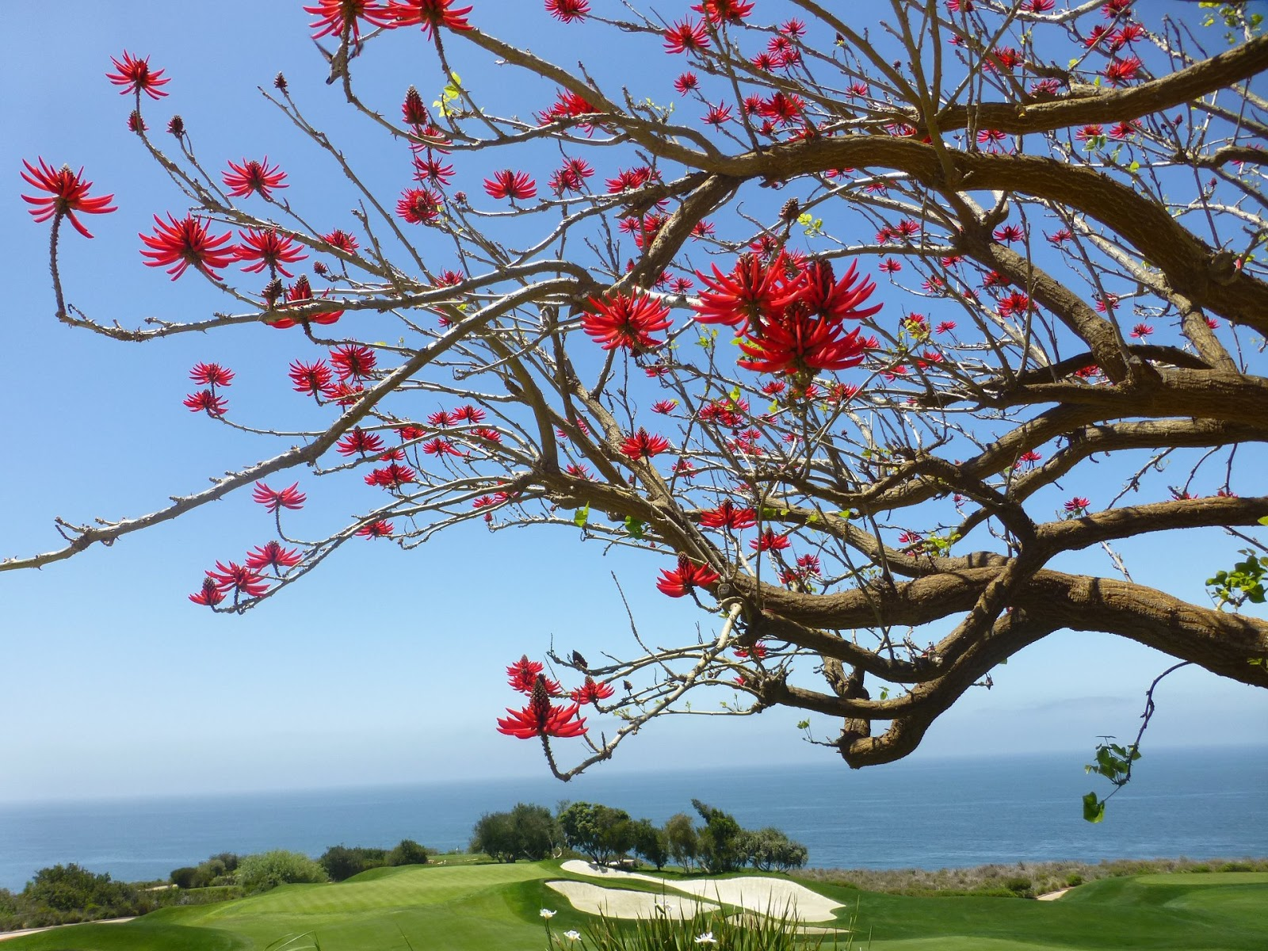
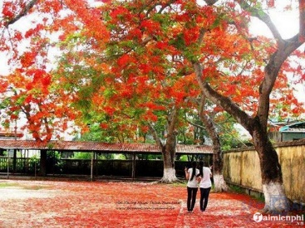
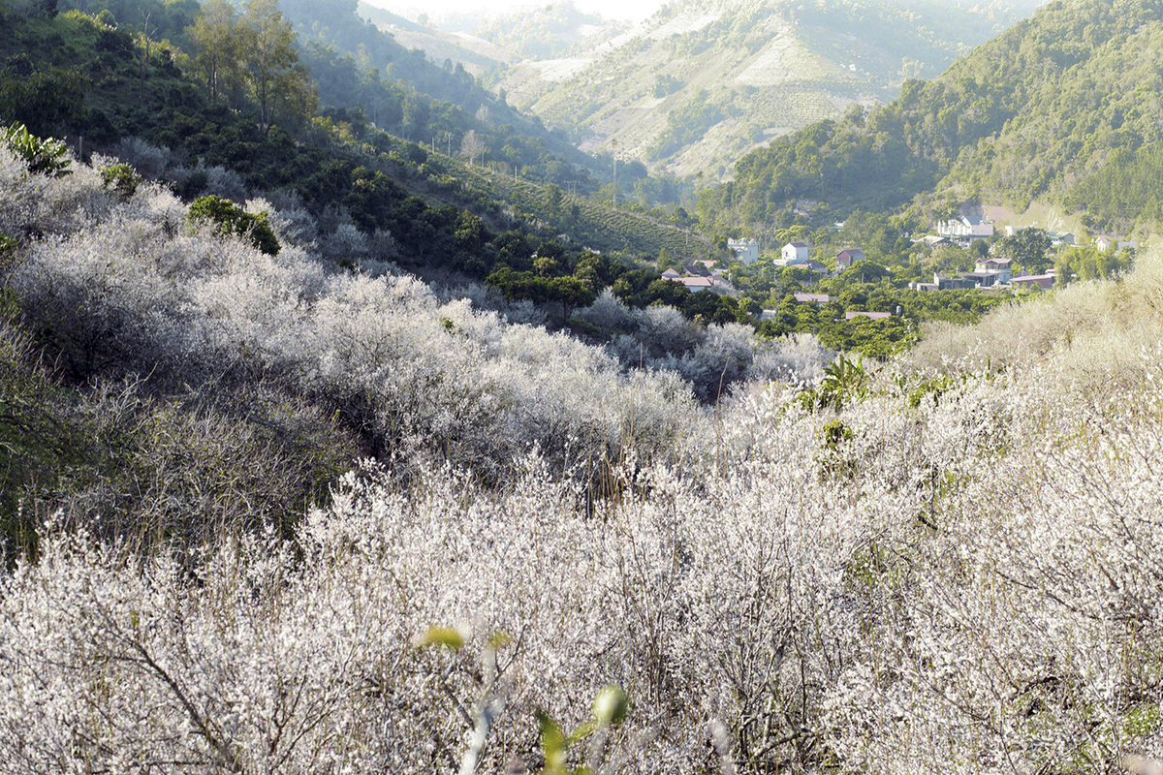
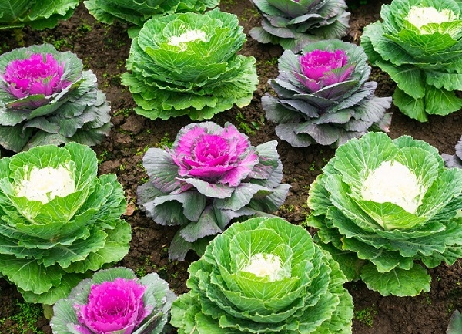
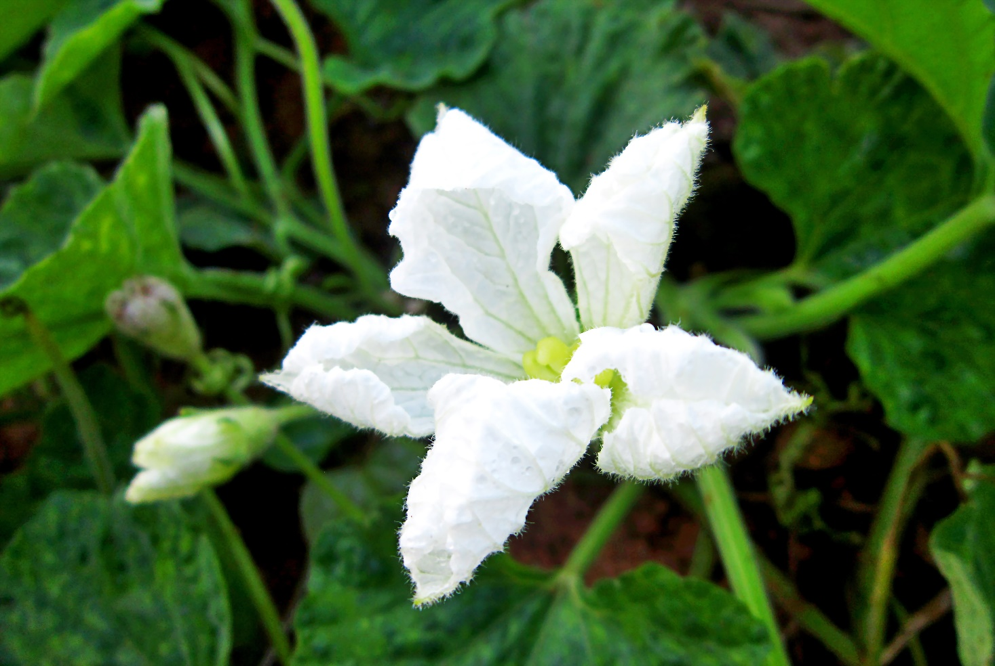
Hoa mơ
Hoa bầu
Hoa vông
Hoa phượng
Hoa bắp cải

Slide 10
特色课程
2

Slide 11
4.Thực hiện các yêu cầu dưới đây:
a. Đặt câu hỏi cho các từ ngữ in đậm: ( màu tím)
- Mùa xuân, hoa mơ nở trắng như tuyết.
- Hoa phượng đỏ rực khi mùa hè đến.
- Mùa thu, cam quýt chín vàng.
- Cúc hoạ mi nở rộ khi mùa đông sắp về.
Thảo luận nhóm đôi

Slide 12
- Mùa xuân, hoa mơ nở trắng như tuyết.
Khi nào hoa mơ nở trắng như tuyết?
- Hoa phượng đỏ rực khi mùa hè đến.
Hoa phượng đỏ rực khi nào?
- Mùa thu, cam quýt chín vàng.
Khi nào cam quýt chín vàng?
- Cúc hoạ mi nở rộ khi mùa đông sắp về.
Cúc hoạ mi nở rộ khi nào?

Slide 13
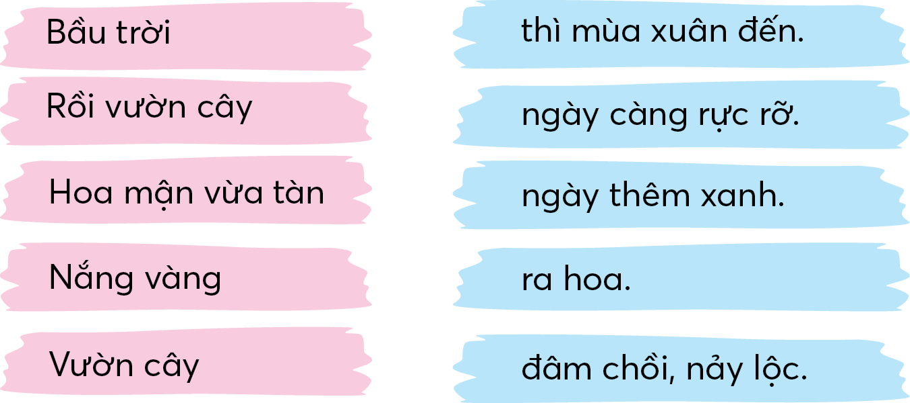
4.Thực hiện các yêu cầu dưới đây:
b. Chọn từ ngữ ở thẻ màu xanh phù hợp với từ ngữ ở thẻ màu hồng:
Theo Nguyễn Kiên

Slide 14
4.Thực hiện các yêu cầu dưới đây:
c. Sắp xếp các câu vừa ghép được ở bài tập b thành đoạn văn.
Theo Nguyễn Kiên

Slide 15
Hoa mận vừa tàn thì mùa xuân đến. Vườn cây đâm chồi nảy lộc. Rồi vườn cây ra hoa. Nắng vàng ngày càng rực rỡ. Bầu trời thêm xanh.

Slide 16
Tạm biệt và
hẹn gặp lại

Slide 17
BÀI SOẠN CỦA EM LAN HƯƠNG .
KÍNH MONG QUÝ THẦY CÔ KHÔNG SHARE VÀO CÁC HỘI NHÓM.
Thầy/Cô đăng ký lấy giáo án liên hệ link Facebook Lan Hương: https://www.facebook.com/profile.php?id=100049274364068
SĐT zalo Lan Hương: 035.447.3852

